Slide 1






DIGITAL TALENT SCHOLARSHIP
2019
digitalent.kominfo.go.id

Slide 2
Recommender System
Abdullah ‘Azzam, S.T., M.T

Slide 3

Apa itu recommender System?
Bagian 1

Slide 4
Recommender System
Recommender system mengambarkan pola dari kebiasaan manusia dan memprediksi apa yang diinginkan atau disukai
Contoh: Jika kalian membeli buku Machine Learning di Python and kita menyukai untuk membaca, maka kita juga akan mennyukai buku tentang Data Visualization
Seserang akan menyukai selera yang sama dengan orang yang ada di dalam hidupnya
Recommender systems banyak diterapkan pada aplikasi yang kita semua mungkin mengetahui

Slide 5
Aplikasi
Bagian 2

Slide 6
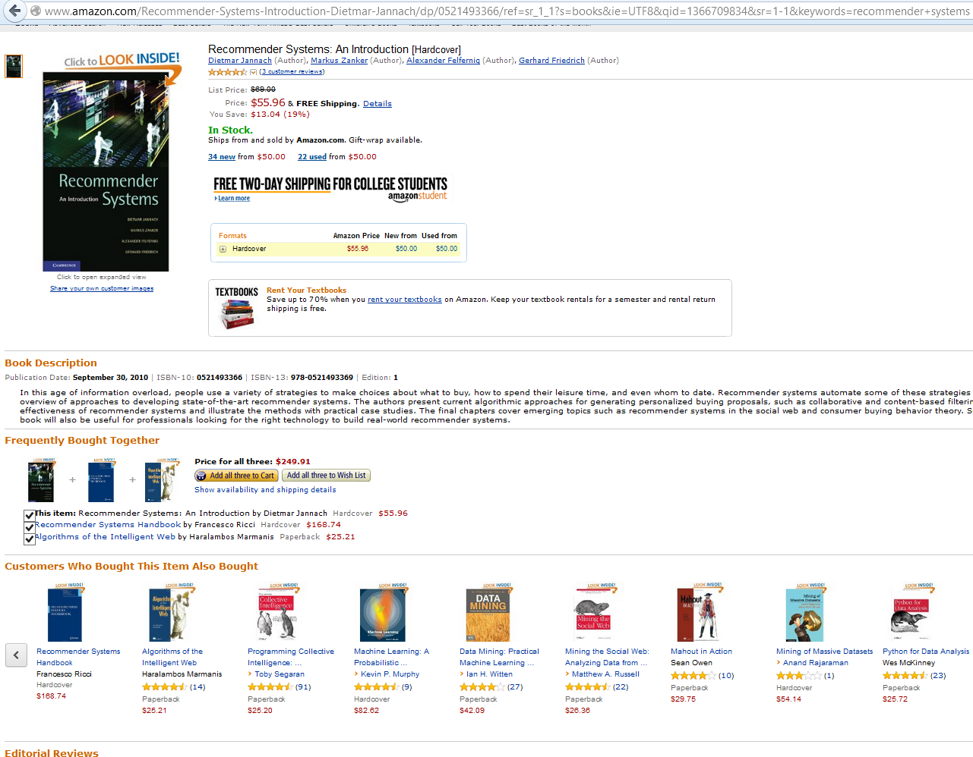

Slide 7
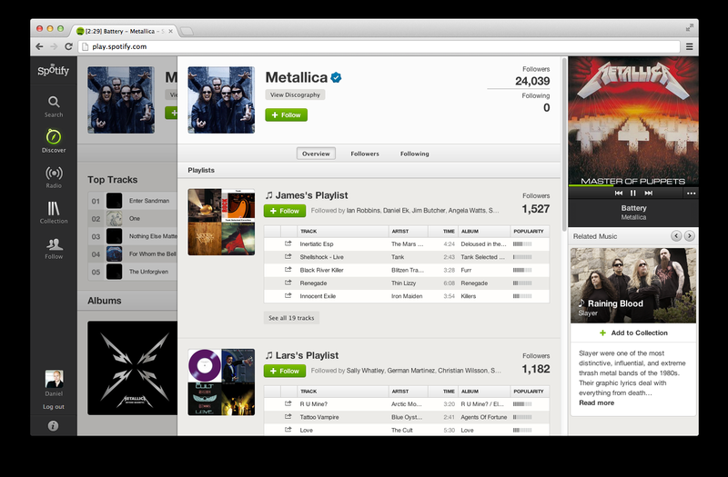

Slide 8
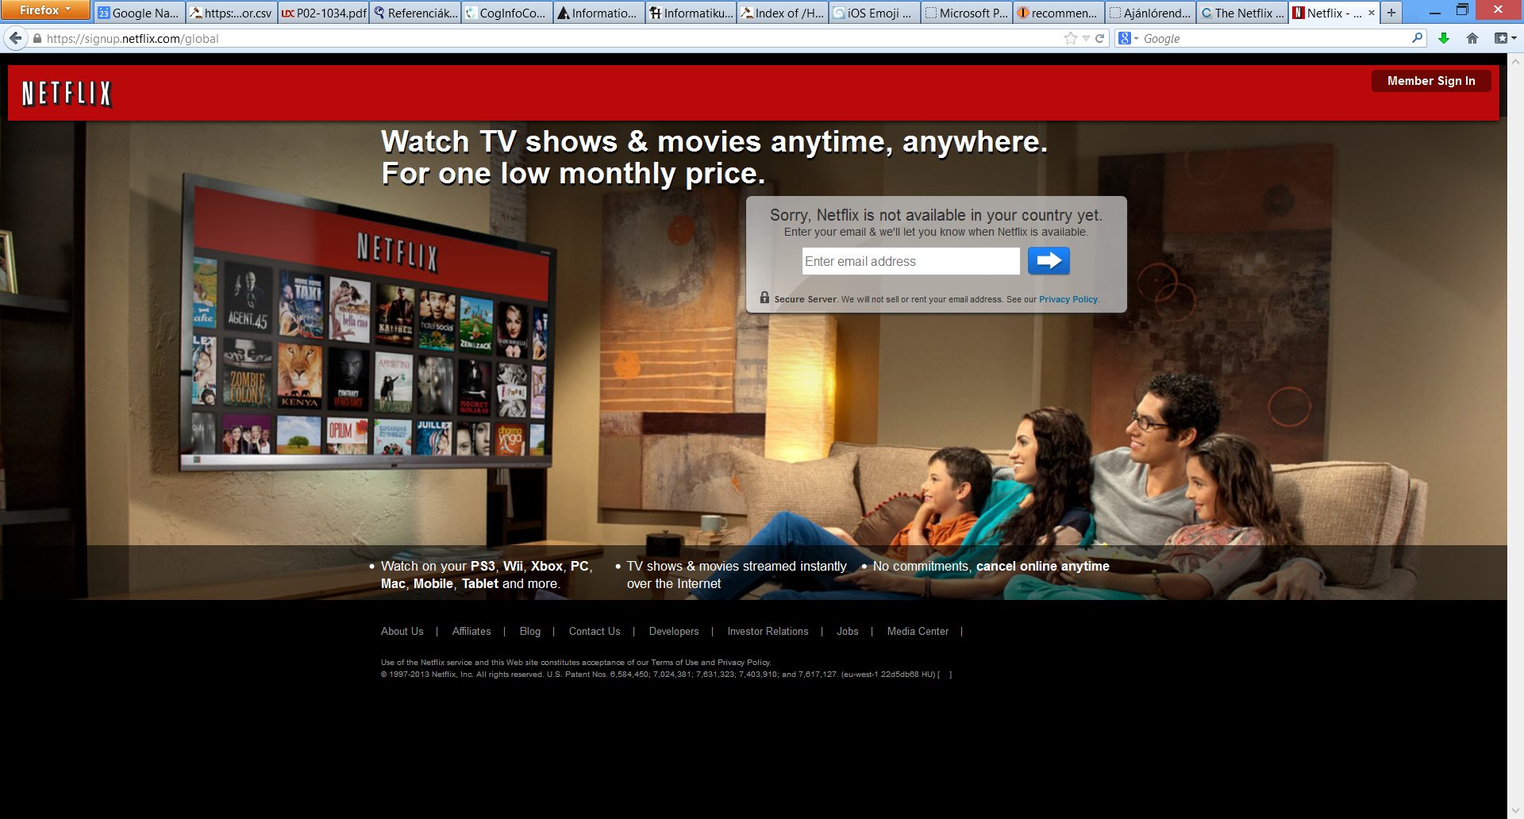
100K movie, 10M user, 1000M ratings

Slide 9

Aplikasi
Apa yang ingin di beli?
E-commerce, buku → Amazon
Film -> Netflx
Dimana tempat makan? → Google App
Pekerjaan apa saja yang cocok? → Linkeldn
Siapa yang harus menjadi teman?
→ Facebook, Twitter, Instagram

Slide 10

Netflix memanfaatkan recommender system untuk memberikan saran untuk Film selanjutnya
Faktanya, semuanya ada di situs web Netflix didorong oleh pilihan pelanggan.
Jika film tertentu sering ditonton recoomender system dari Netflix memastikan bahwa film itu semakin banyak rekomendasinya

Slide 11
Keuntungan dari recommender system
Persfektif yang lebih luas
Kemungkinan penggunaan berkelanjutan atau pembelian dari sebuah produk
Membuat pengalaman lebih menyenangkan

Slide 12
Tipe recommender System
Bagian 2

Slide 13
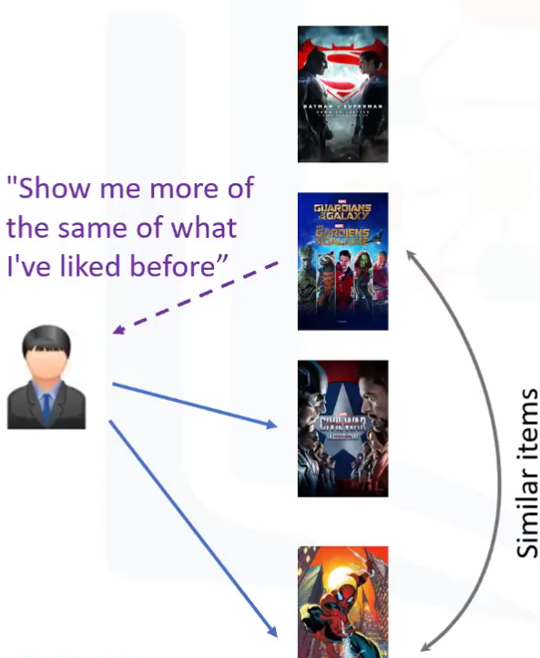
1. Content Based
Main idea (berfokus pada barang yang di pilih): merekomnedasikan item ke Pengguna C berdasarkan pilihan sebelumnya yang memiliki rating tertingi
Contoh:
Movie recommendations
recommend movies with same actor(s), director, genre, …
Websites, blogs, news
recommend other sites with “similar” content

Slide 14
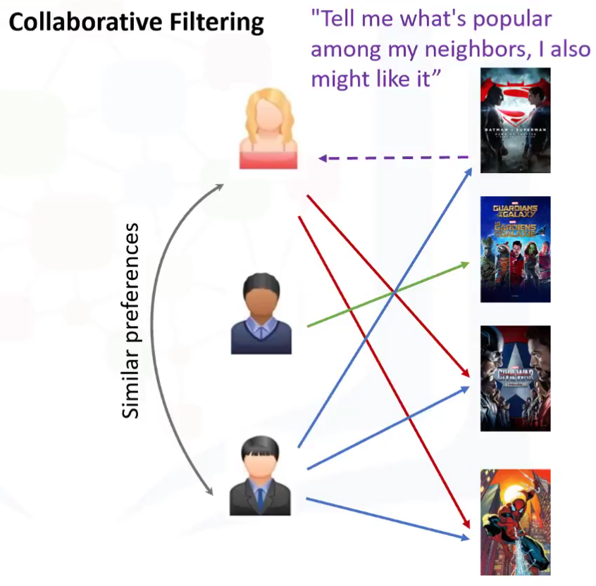
2. Collaborative Filtering
Main Idea (berfokus kepada pengguna):
Pengguna memberikan rating (eksplisit atau implisit) untuk barang-barangnya
Pengguna yang memiliki kecendrungan yang sama akan memilih barang-barang-barang yang sama

Slide 15
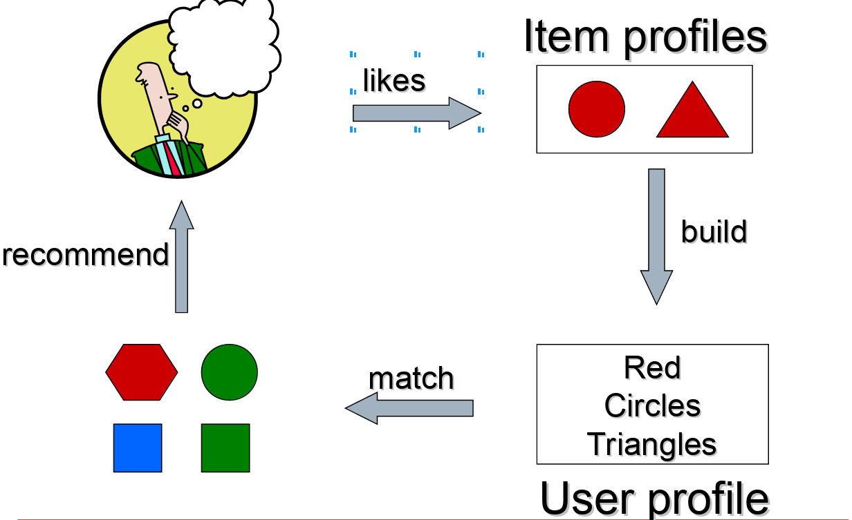
Alur Kerja

Slide 16
Implementasi Recomennder System
Bagian 3

Slide 17
Implementasi Rekomendasi Sistem
Memori Based
Menggunakan seluruh dataset dari barang yang dipilih oleh pengguna sebagai dasar pembuatan rekomendasi
Menggunakan teknik statistik untuk mengukur pilihan pengguna atau barang seperti Pearson Correlation, Cosine Similiarity, Euclidean Distance, dan lain-lain
Model Based
Mengembangkan sebuah model dari pengguna berdasarkan kebiasan pengguna
Model dapat dibuat dengan menggunakan teknik Machine Learning seperti regresi, clustering, klasifikasi, dan lain-lain

Slide 18
Content Based Recommender system
Bagian 4

Slide 19
Content Based Recommender System
Menggunakan sejarah pemilihan item dari pengguna
Item dideskirpsikan berdasarkan fitur seperti
actors, director, category, words in the description
Pelatihan dilakukan melalui regresi model dari setiap user berdasarkan isi fitur setiap item

Slide 20



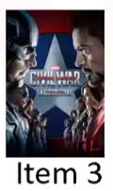

Contoh Content Based Sistem
disukai
disukai
Keterangan:
Sejarah Pemilihan

Slide 21
Contoh Content Based Sistem
disukai
disukai
Item yang mirip
Keterangan
Sejarah Pemilihan
Item yang mirip

Slide 22
Contoh Content Based Sistem
disukai
disukai
Item yang mirip
Rekomendasi
Keterangan
Sejarah Pemilihan
Item yang mirip
Rekomendasi

Slide 23
Contoh Kasus Content Based - (Example Rating film)
Bagian 5

Slide 24



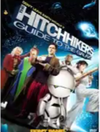


Content Based Recommender System
(Adventure ,Super hero)
Batman vs Superman
(Comedy, Adventure, Superhore, Scifi)
2
Guardian of Gallaxy
(Comedy,Super hero)
10
Captain Amerika:
Civil War
8
(Comedy, Adventure, Scifi)
?
Hitchiker’s guide to
Galaxy
?
(Super hero)
?
Batman Begin
(Comedy
,Super hero)
Spider man

Slide 25
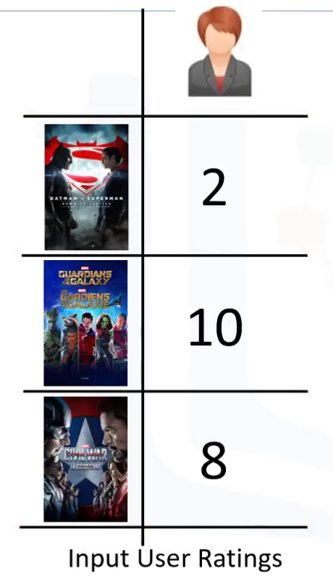
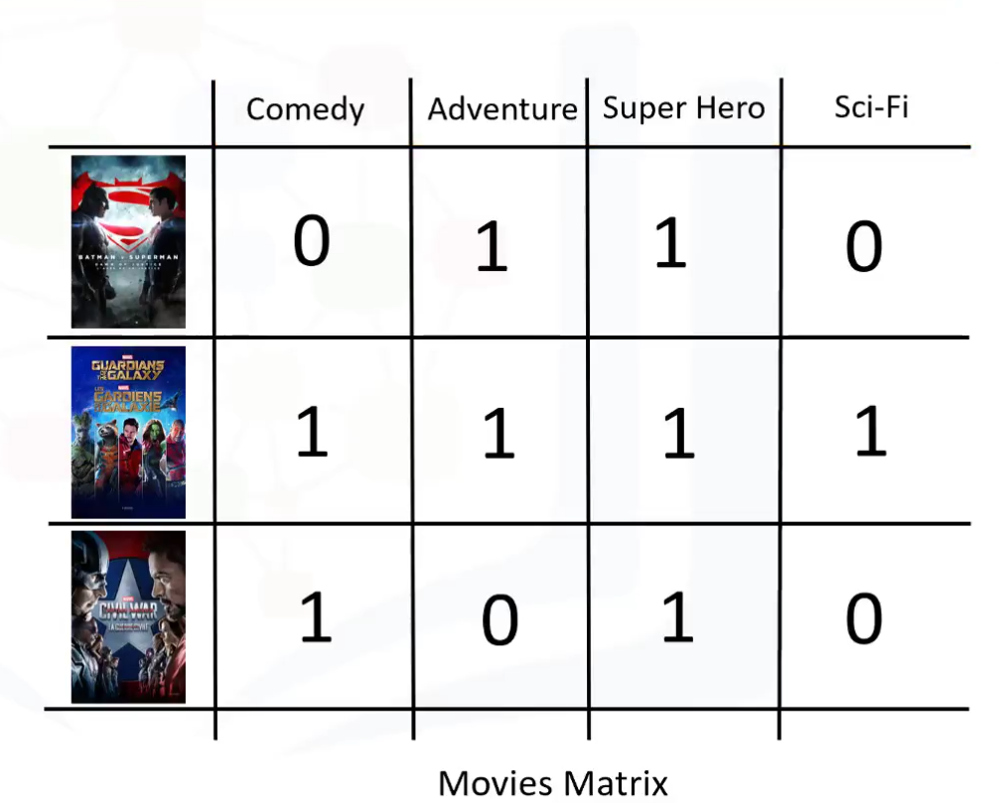
Weighting Genre

Slide 26
Weighting Genre

Slide 27
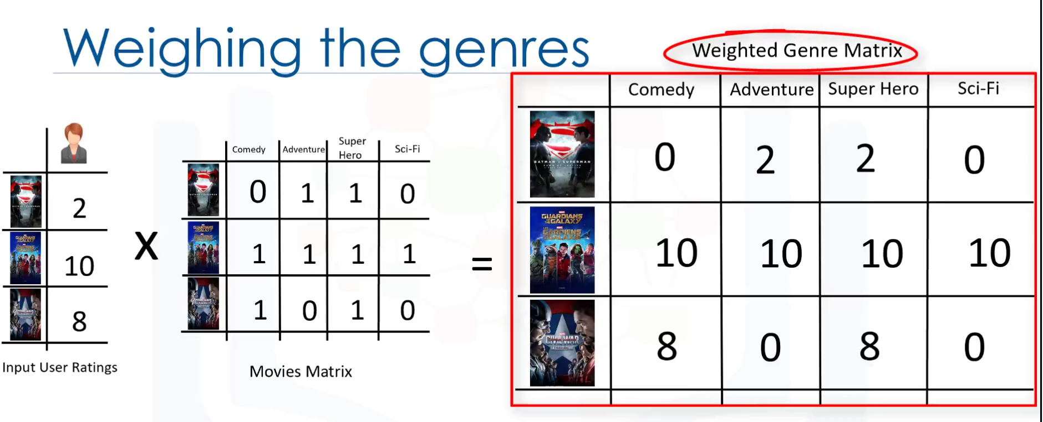
Weighting Genre

Slide 28
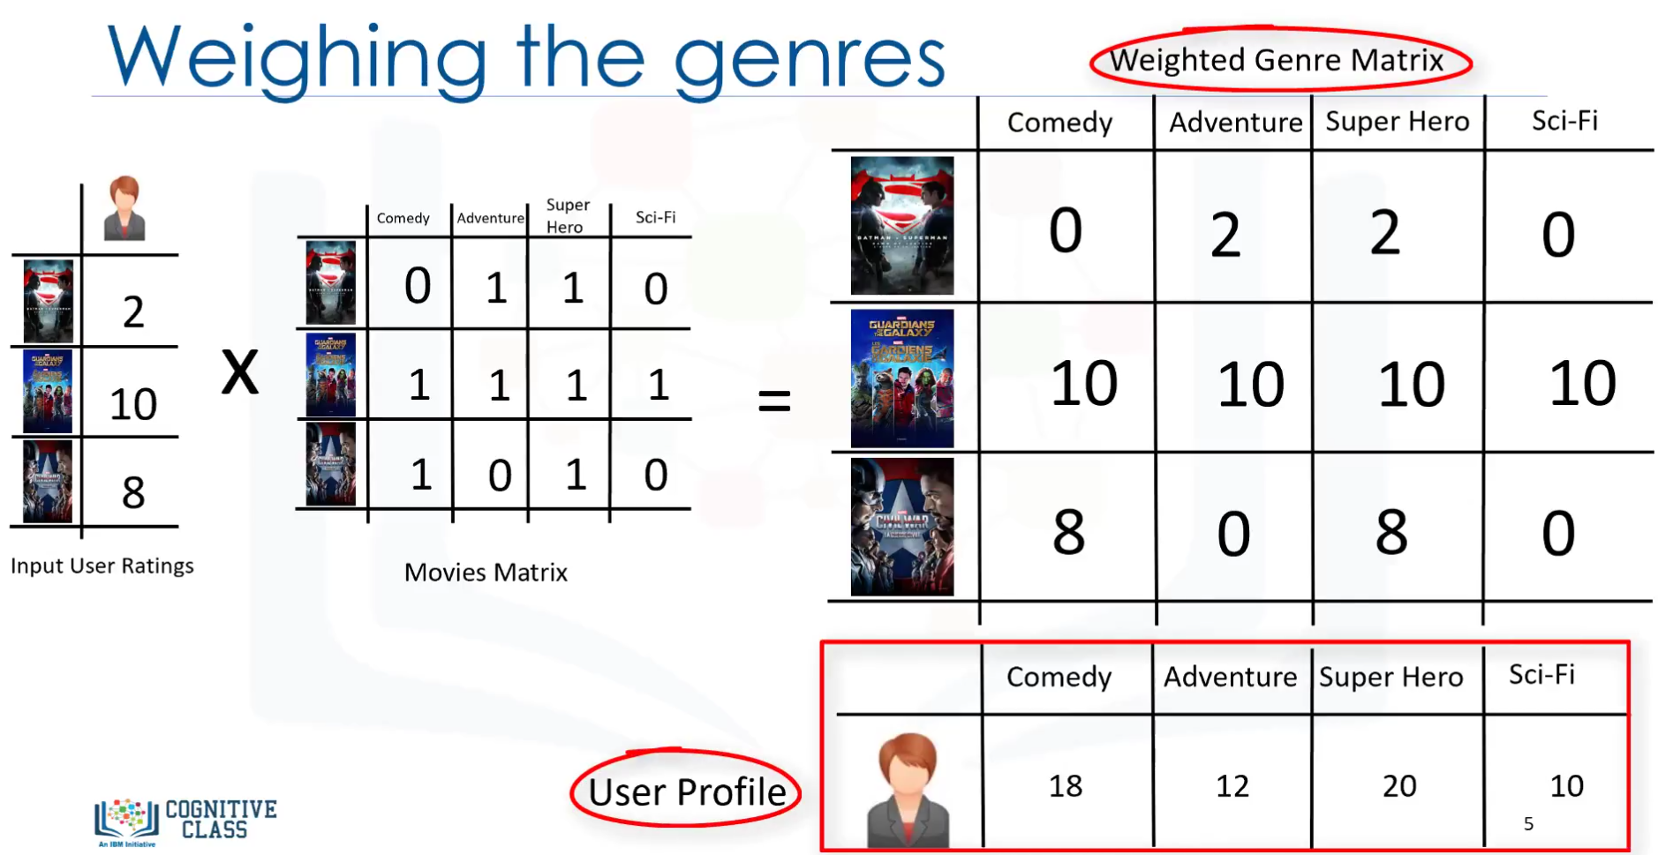
Weighting Genre

Slide 29
Weighting Genre

Slide 30
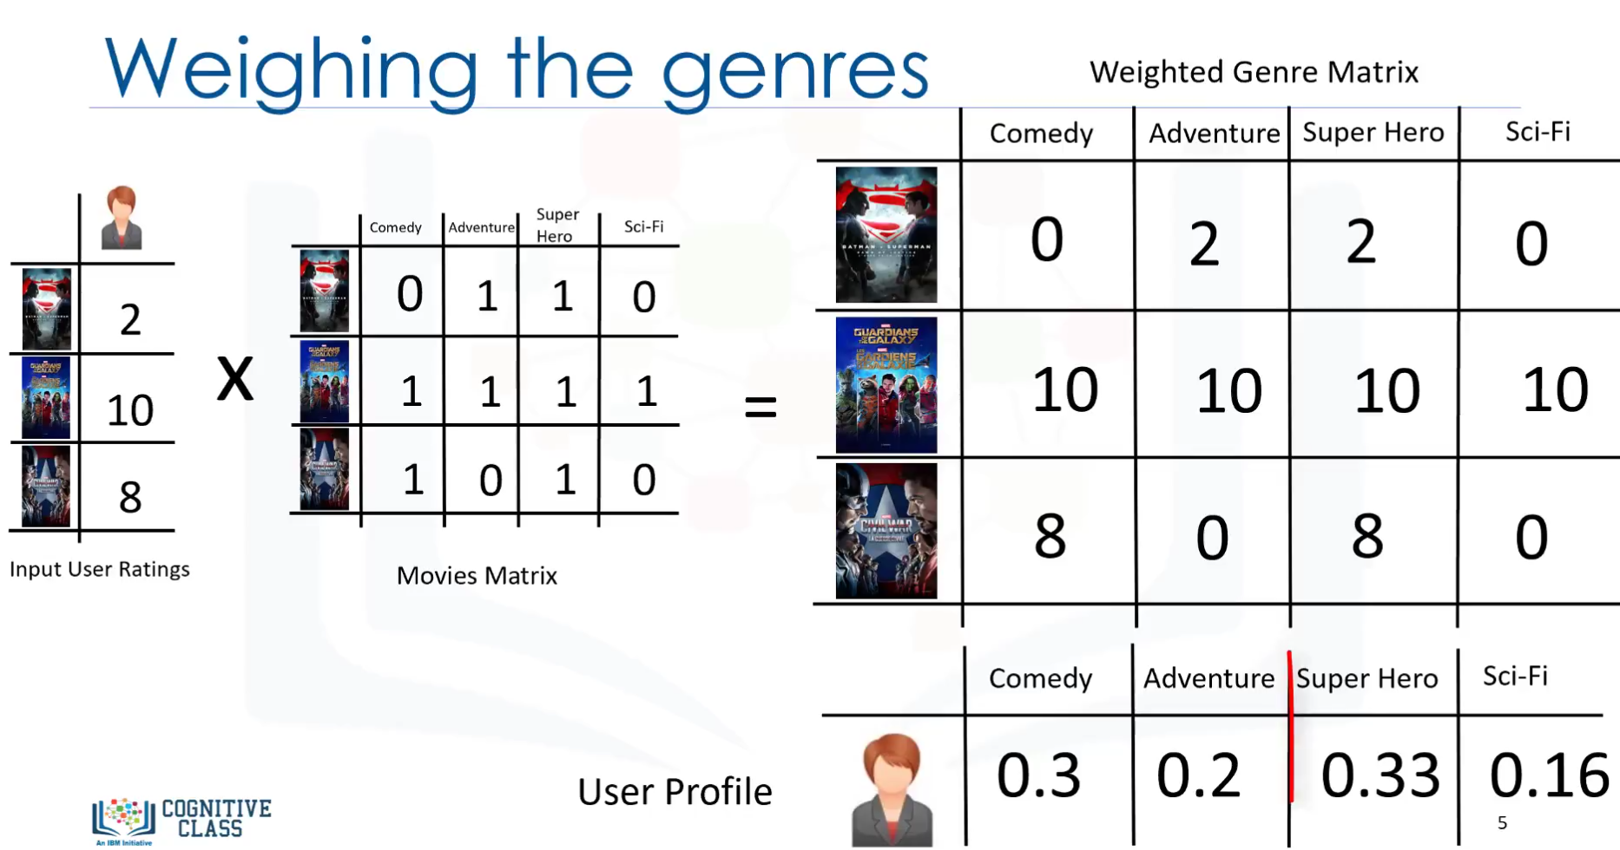
Weighting Genre

Slide 31
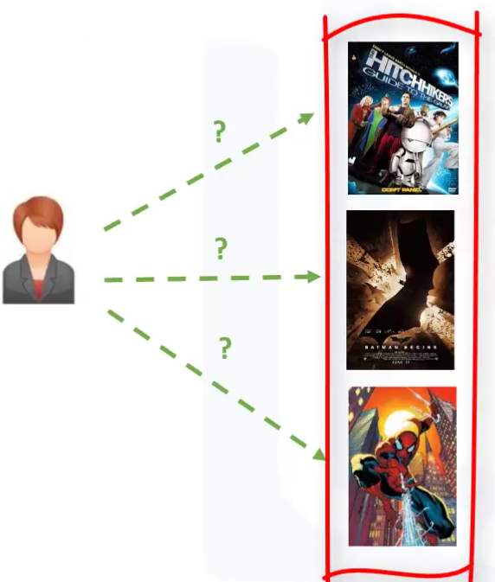
Candidate movies for Recommendation

Slide 32
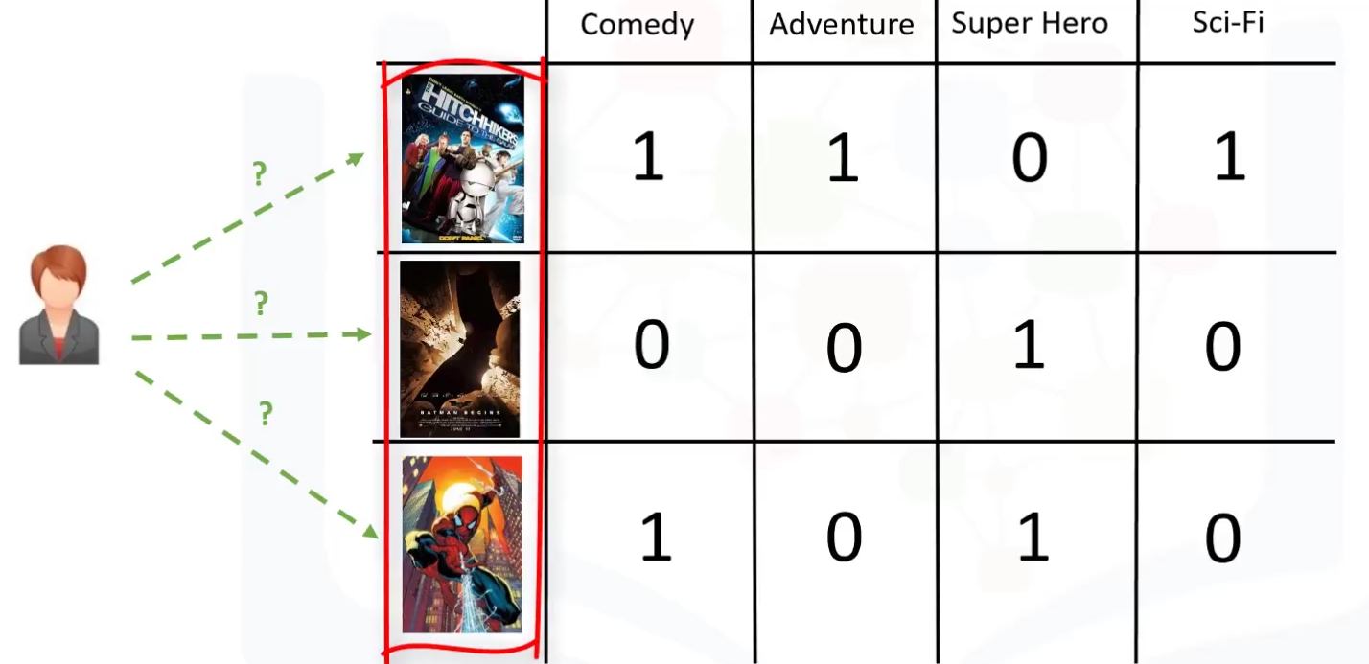
Candidate movies for Recommendation

Slide 33
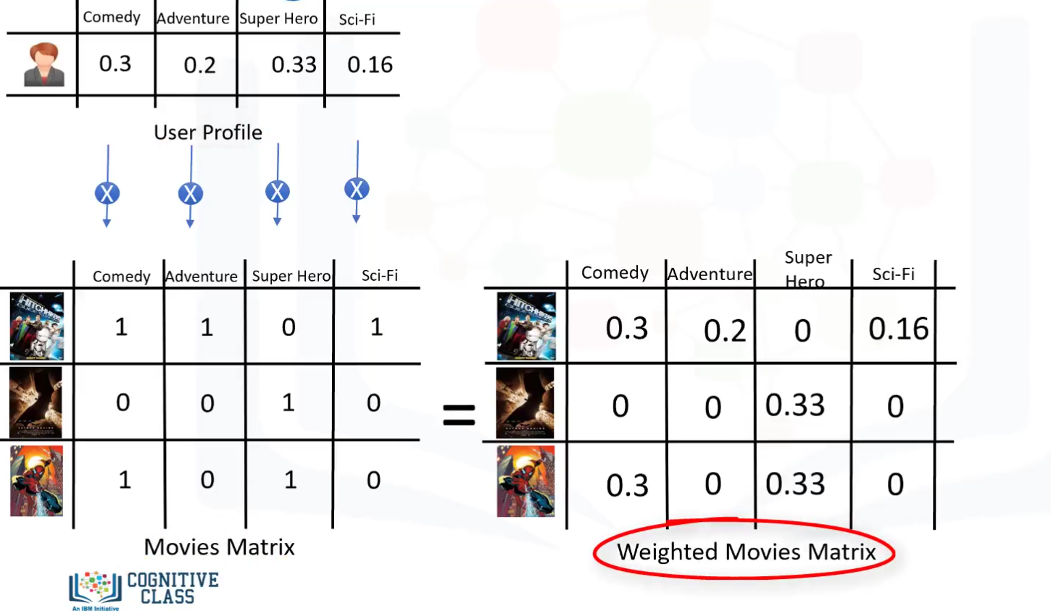
Mencari Rekomendasi

Slide 34
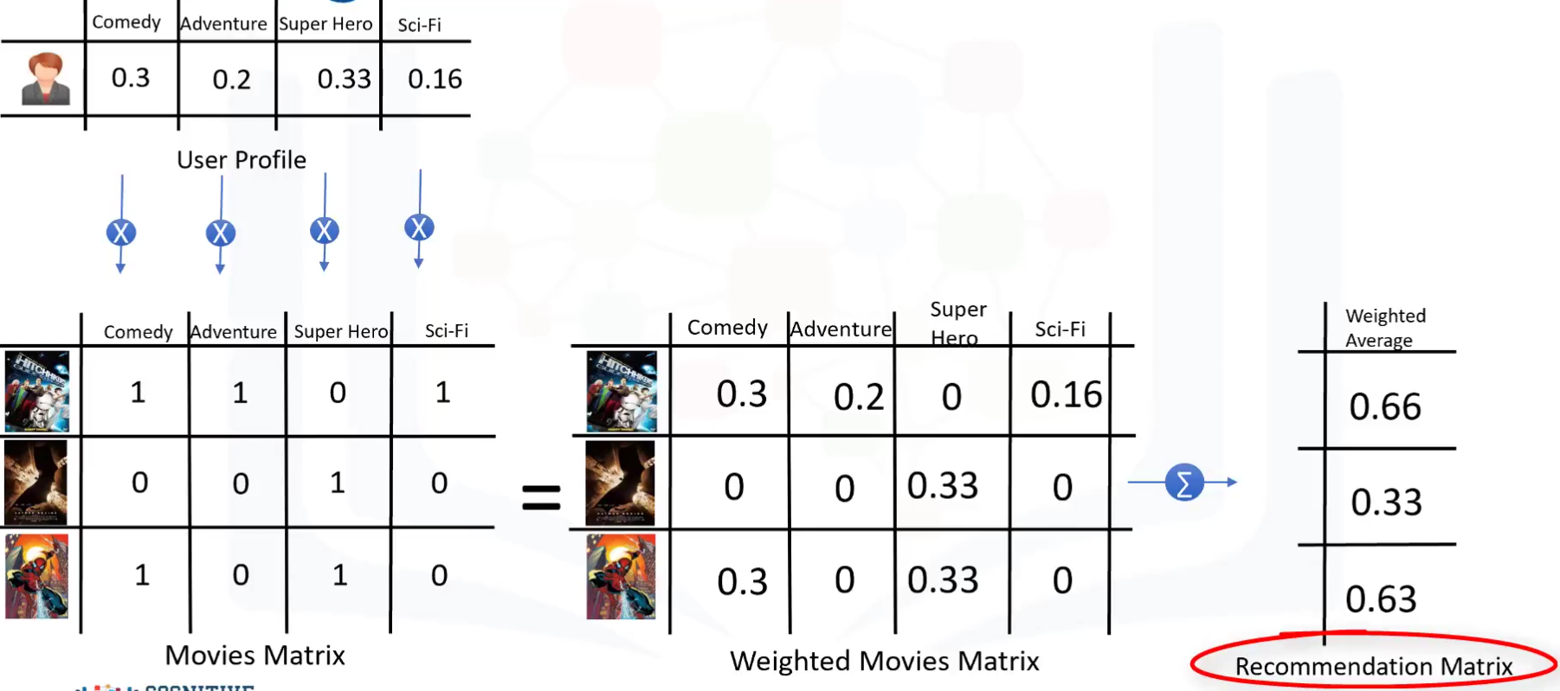
Mencari Rekomendasi

Slide 35
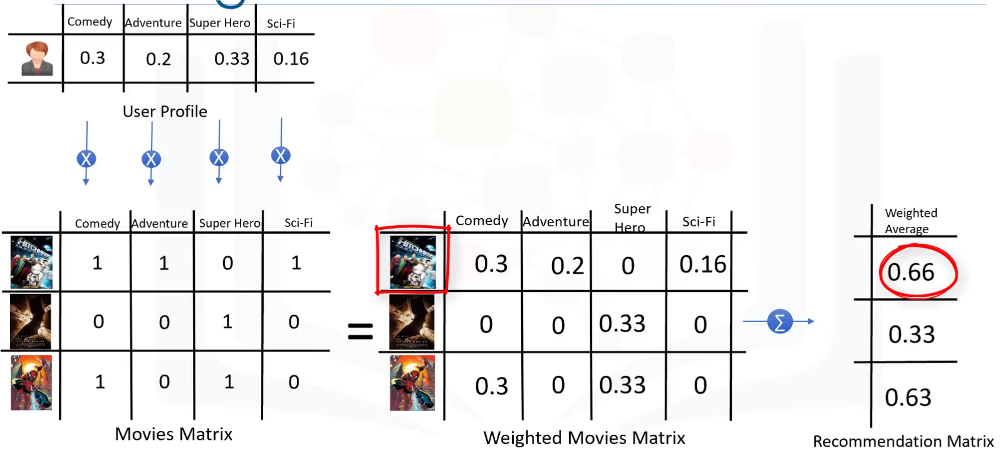
Mencari Rekomendasi

Slide 36
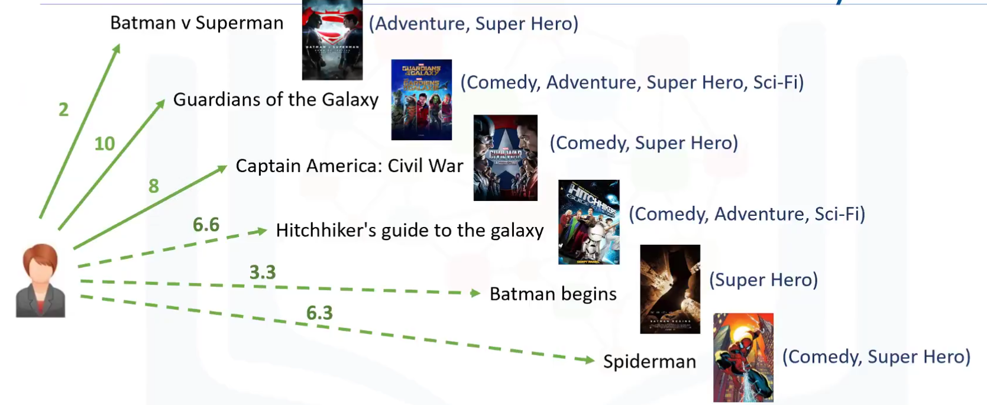
Mencari Rekomendasi

Slide 37
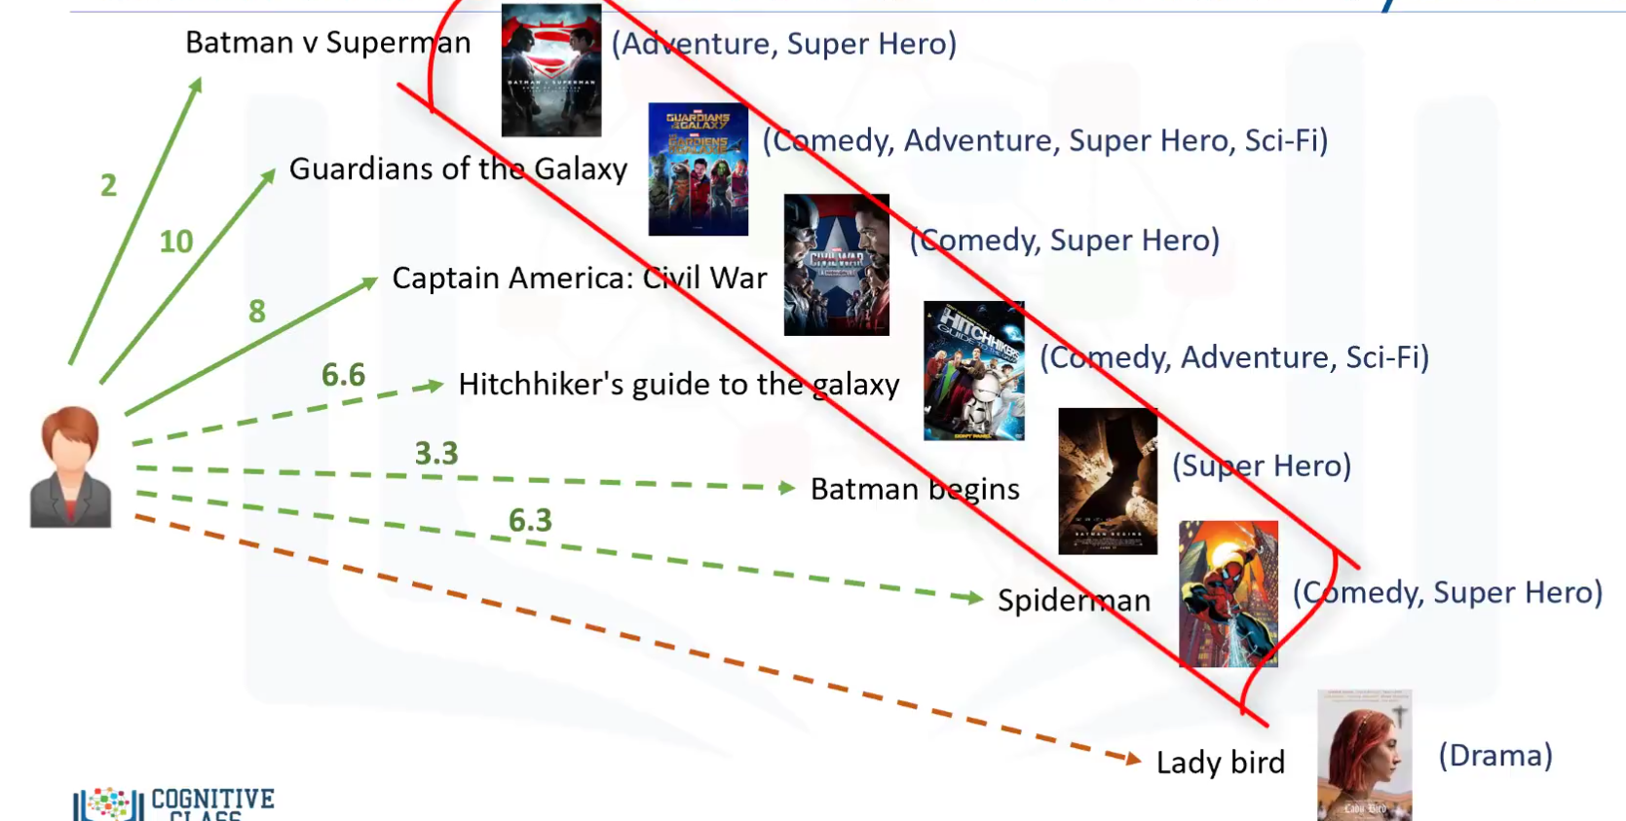
Rekomendasi Tidak akan berjalan bila tidak ada kategori pada item

Slide 38





IKUTI KAMI
digitalent.kominfo
digitalent.kominfo
DTS_kominfo
Digital Talent Scholarship 2019
Pusat Pengembangan Profesi dan Sertifikasi
Badan Penelitian dan Pengembangan SDM
Kementerian Komunikasi dan Informatika
Jl. Medan Merdeka Barat No. 9
(Gd. Belakang Lt. 4 - 5)
Jakarta Pusat, 10110
digitalent.kominfo.go.id

